Slide 1
Užsienio el. Parduotuvių populiarumas Lietuvoje
parengė Denis Lisunov

Slide 2
Turinys
Tyrimai šia tema Lietuvoje
Tyrimai šia tema užsienyje
Mano tyrimas
Išvados

Slide 3
Tyrimai šia tema Lietuvoje
Jolantos Klapatauskienės, 2013 metais, kuris vadinasi “Elektroninės komercijos populiarumas Lietuvoje” dalinai nagrinėjo šią temą.
Išvados: 2013 metais, apie 20% Lietuvos gyventojų, turinčių internetą, pirko, bent kartą, prekes ar paslaugas internetu ir tik 6% pirko prekes/paslaugas iš kitų ES šalių pardavėjų.

Slide 4
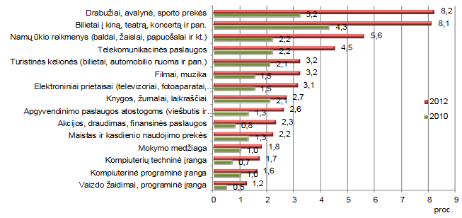
Dažniausiai perkamos prekės internetu, 2013 m.

Slide 5
Tyrimai šia tema užsienyje
Statista tyrimas 2023 m. :
Lietuvoje el. prekybos rinka yra didžiausia tarp Baltijos šalių.
Apie ⅔ Lietuvoje gyventojų, turinčių internetą, pirko prekes/paslaugas internetu 2022 metais.
Apie 80% prekių ir paslaugų buvo perkama iš vietinės rinkos (reiškias 20% iš užsienio)
Perkamiausios prekės buvo rūbai, bilietai, kosmetika ir vaistai.
Rinką Lietuvoje dominuoja pigu.lt, senukai.lt, varle.lt bei Vinted platforma.

Slide 6



Mano atliktas tyrimas
16 klausimų.
34 respondentai.

Slide 7
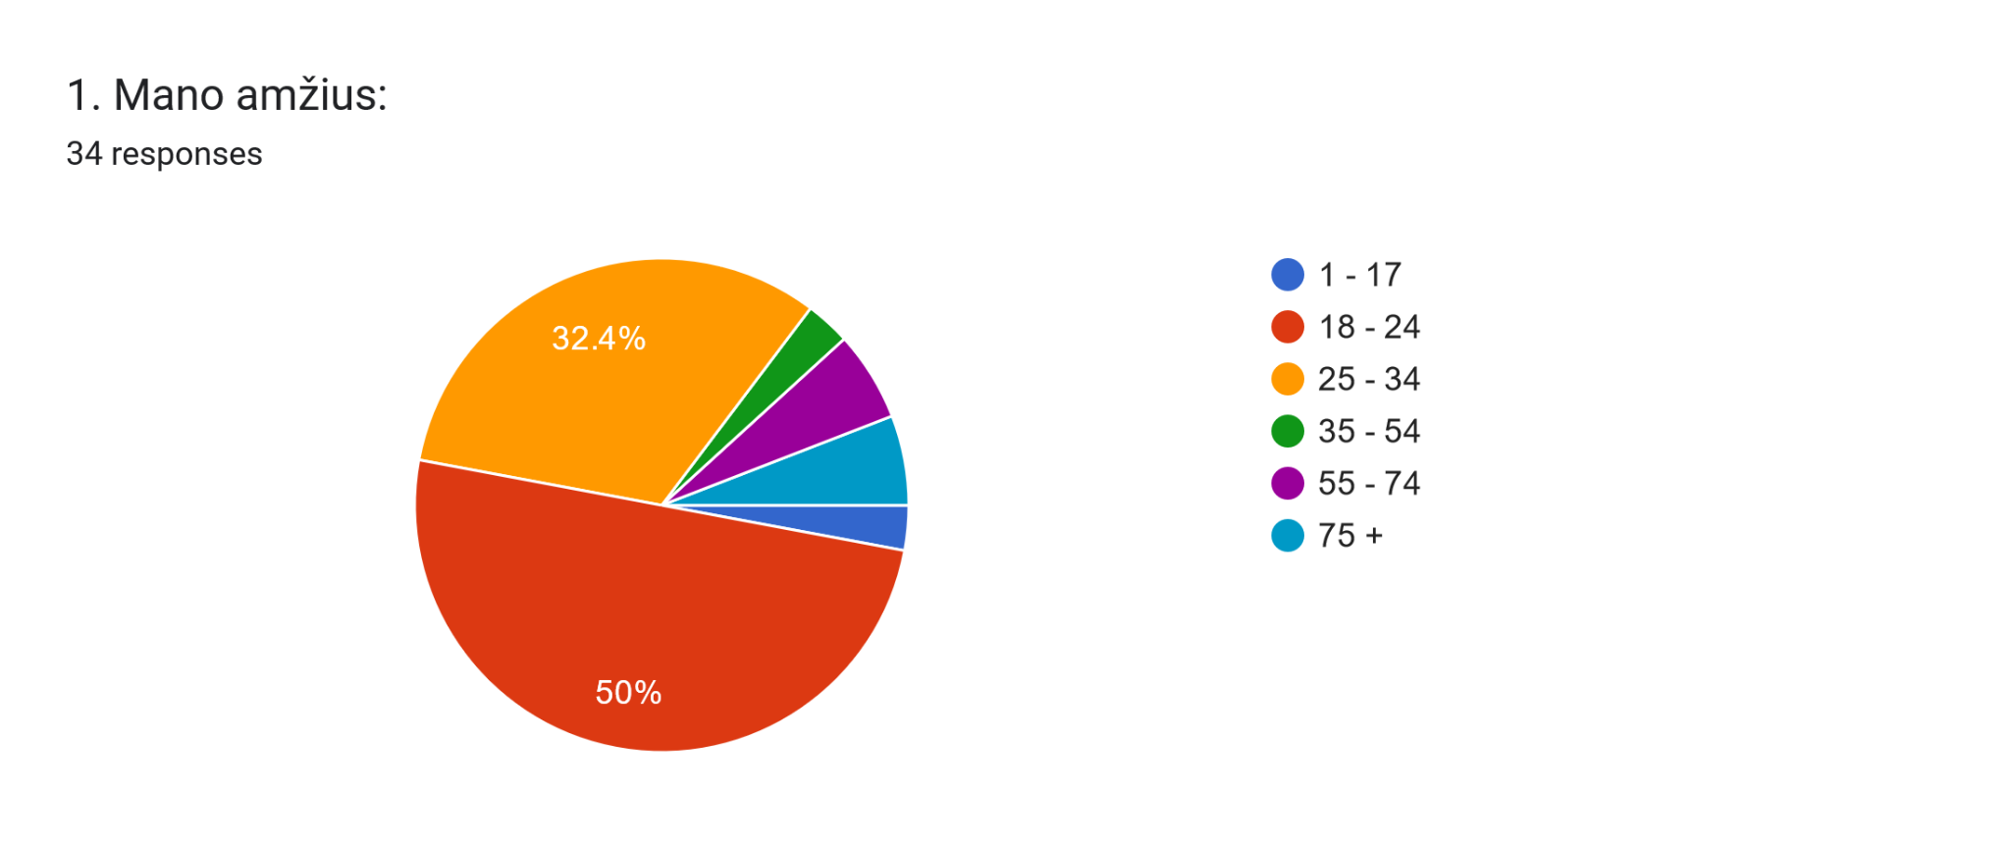

Slide 8
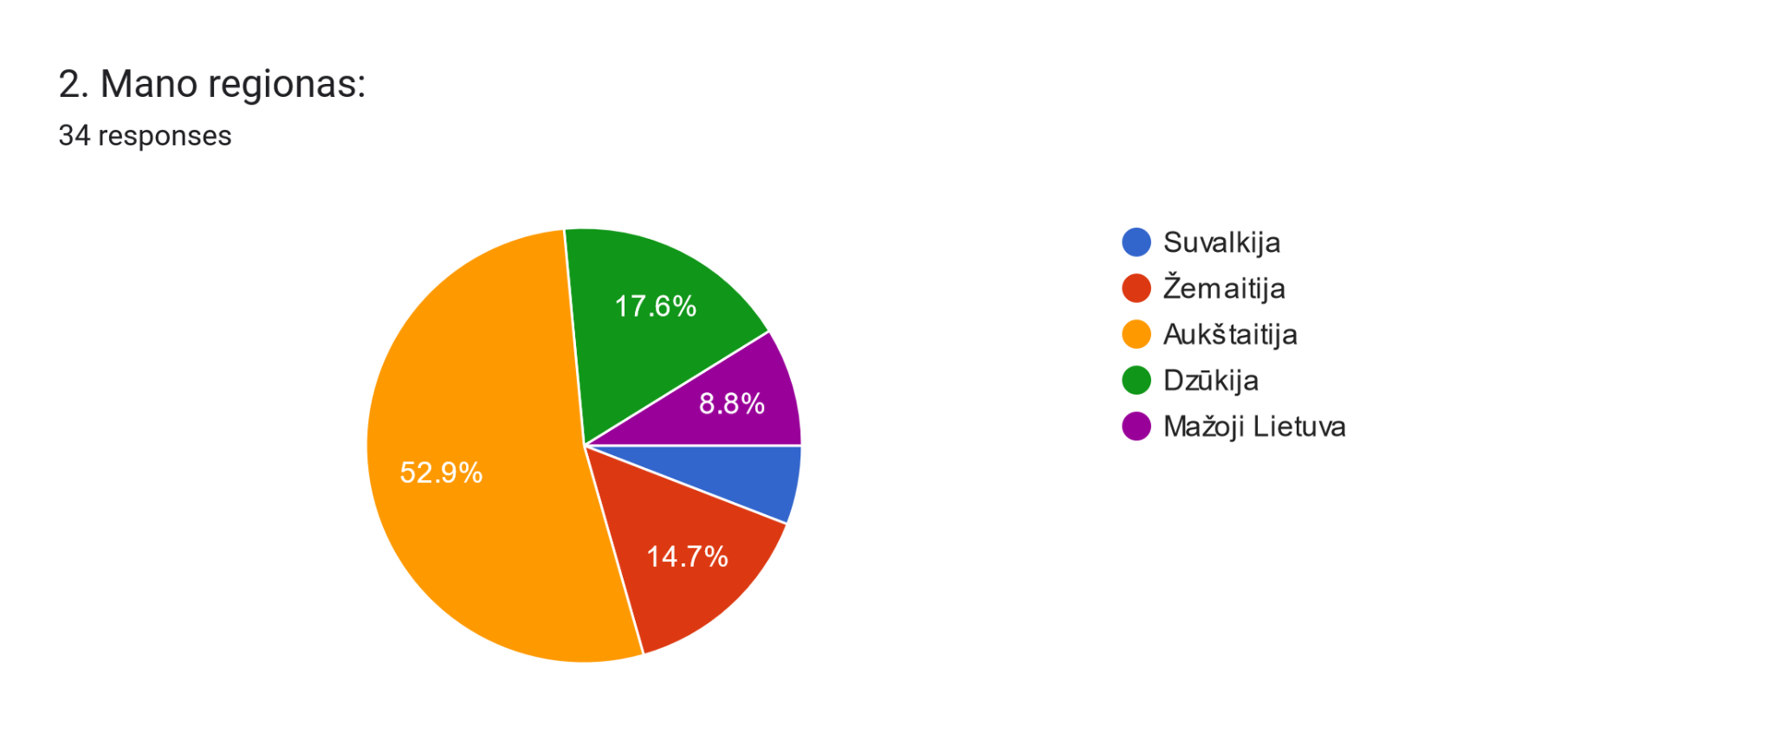

Slide 9
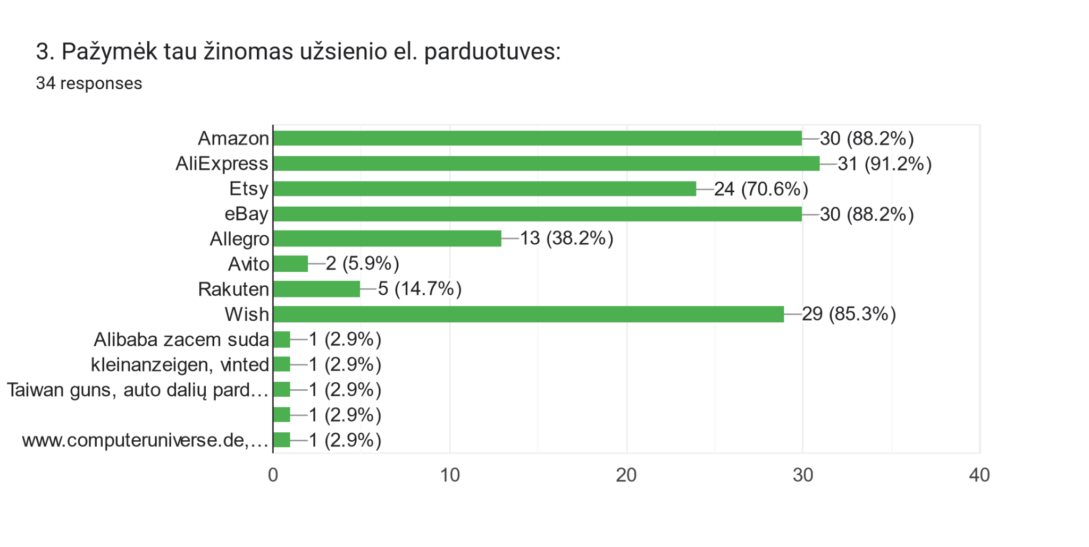

Slide 10
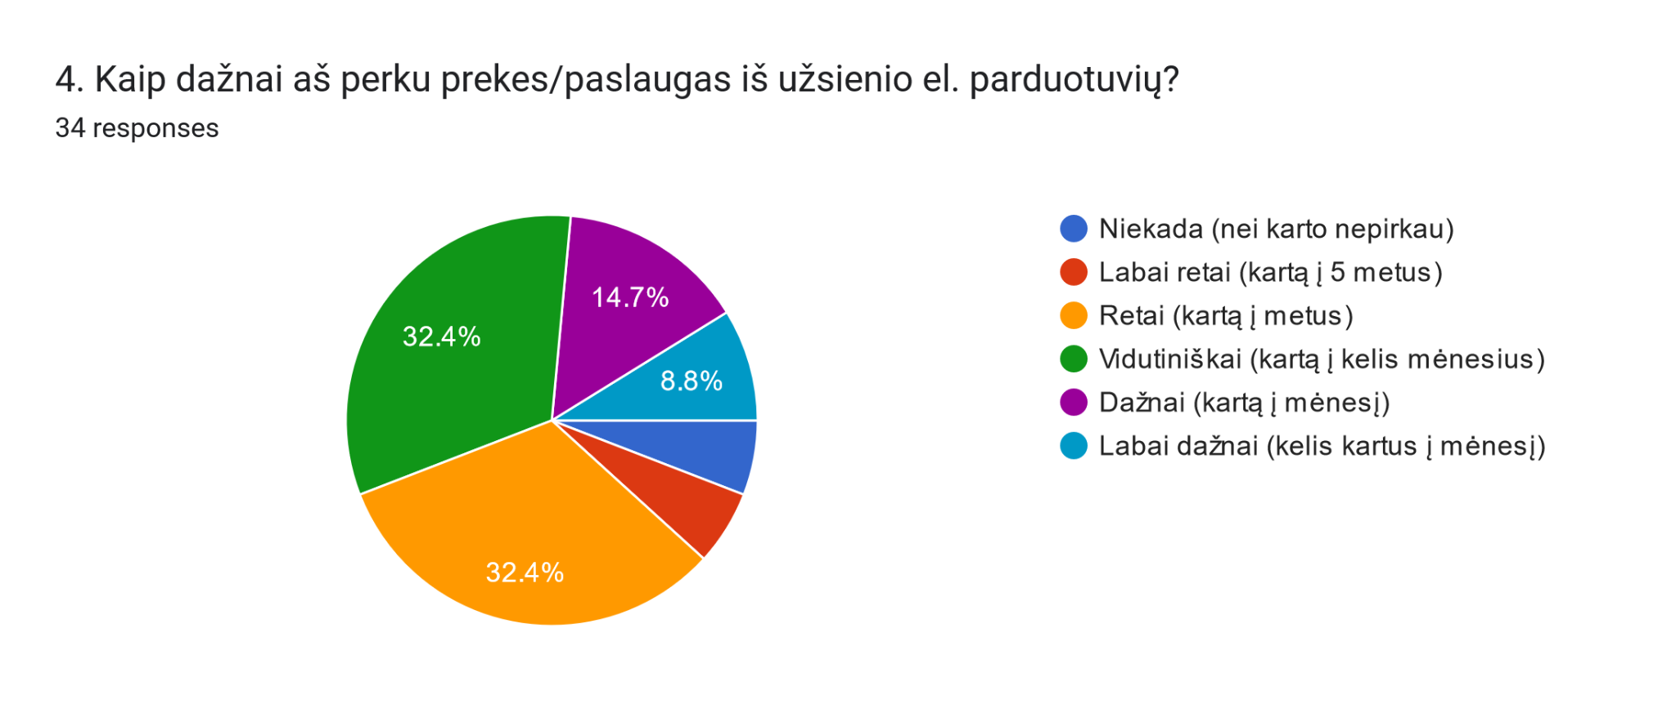

Slide 11
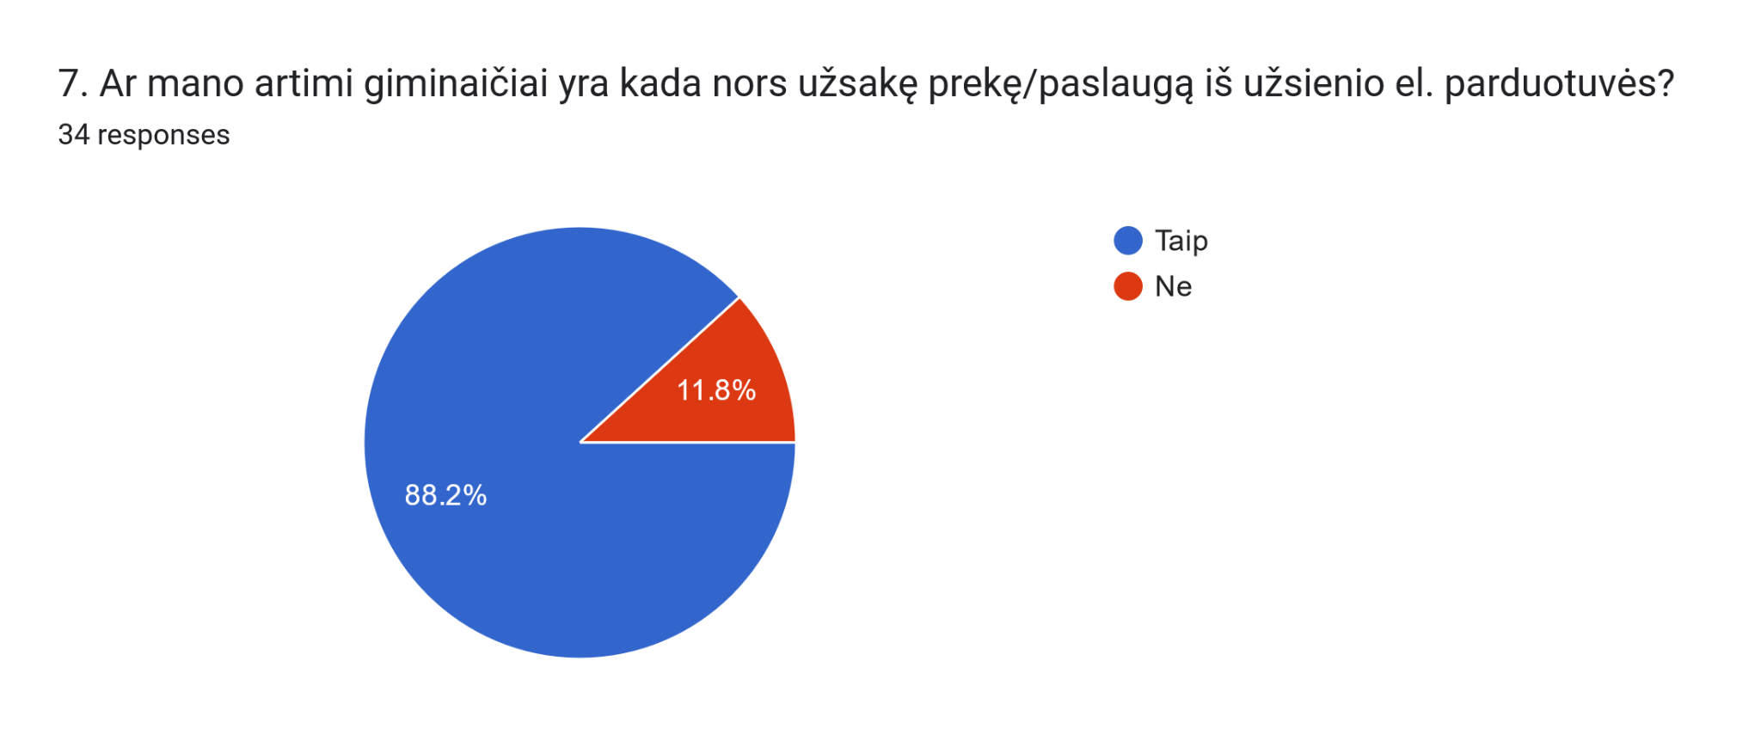

Slide 12


Slide 13
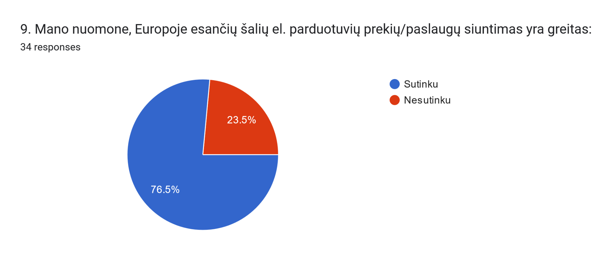

Slide 14
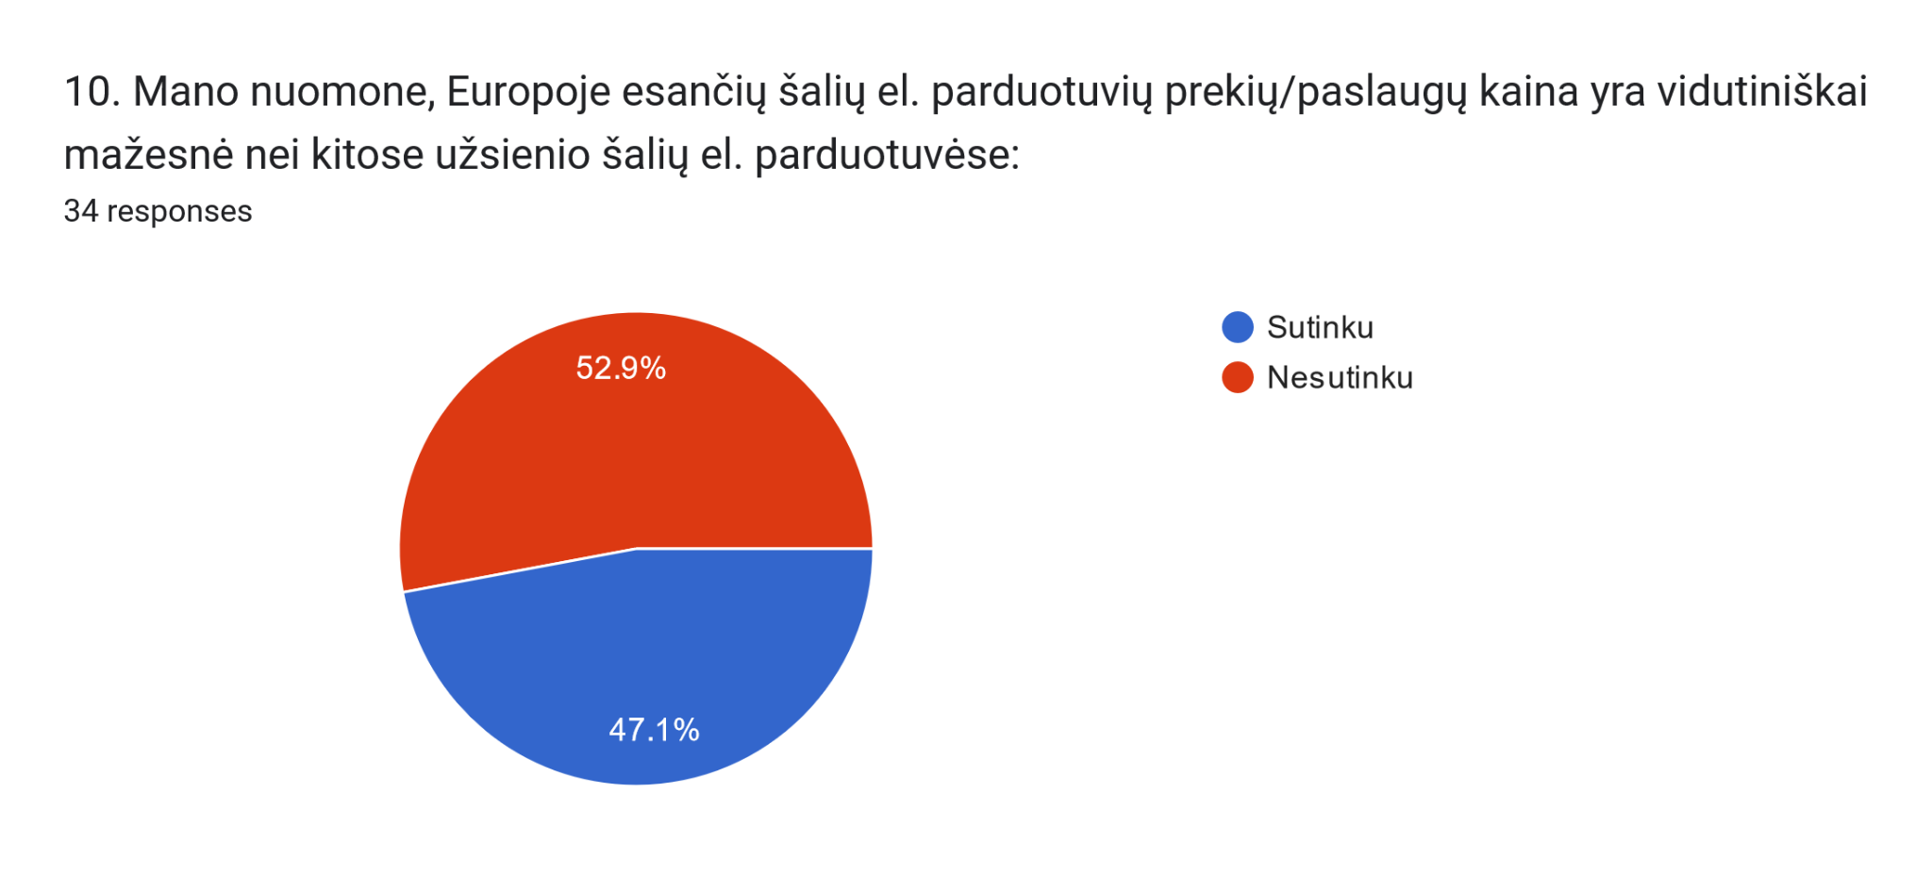

Slide 15
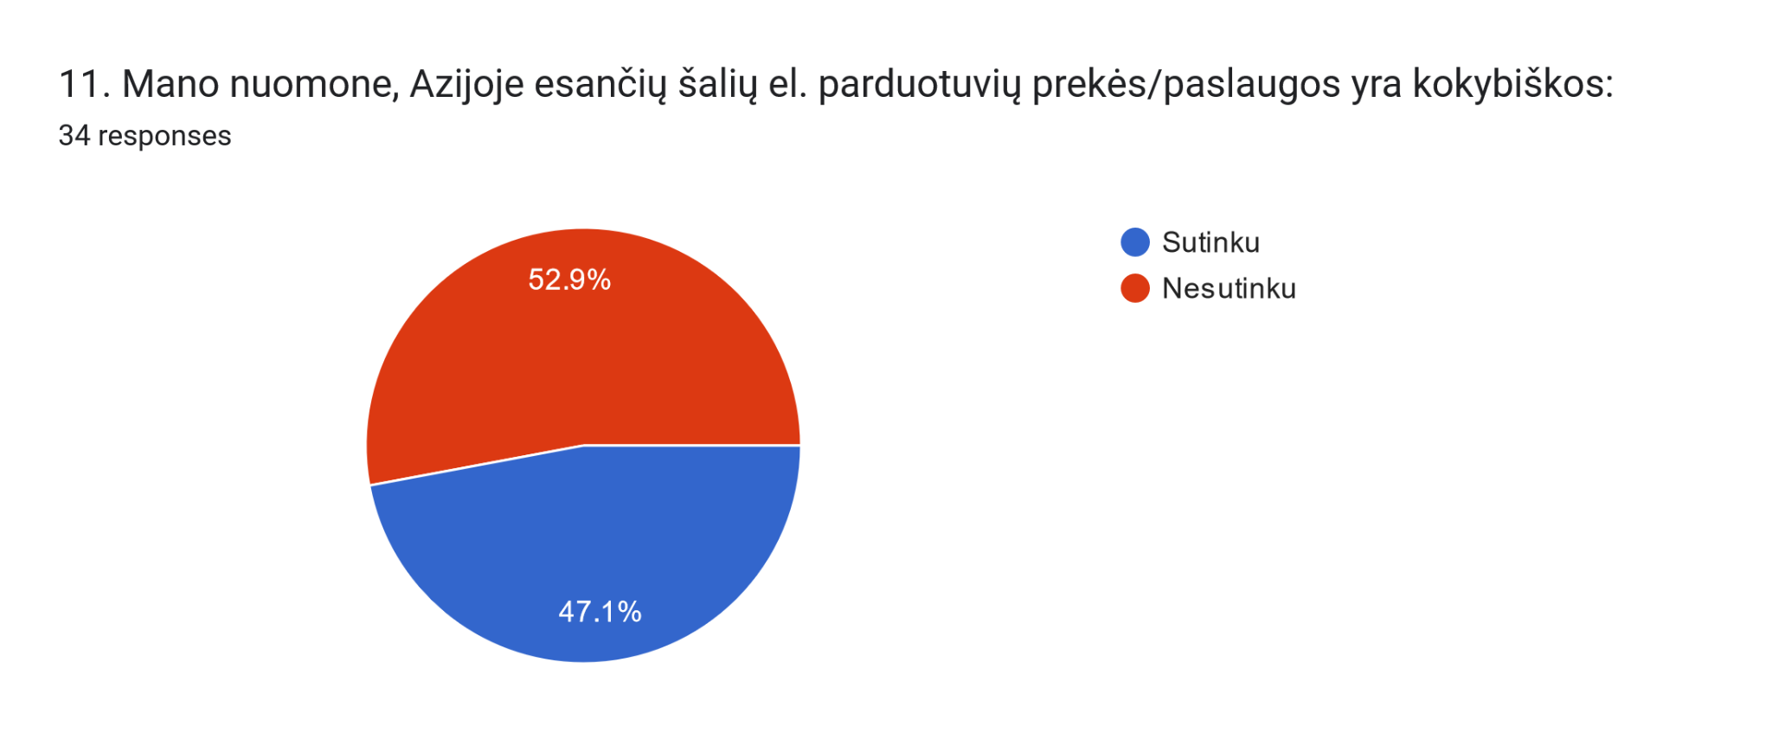

Slide 16
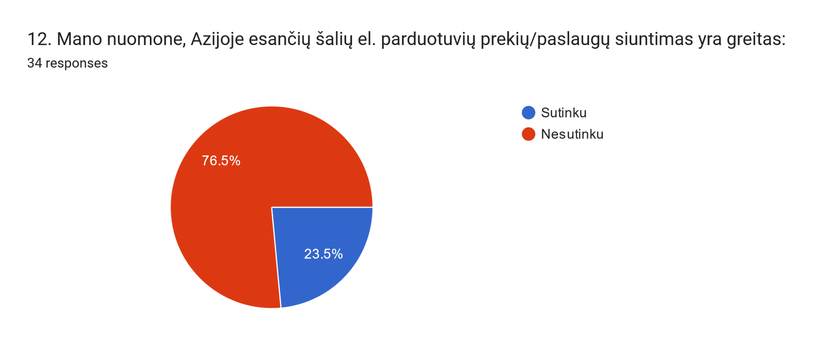

Slide 17
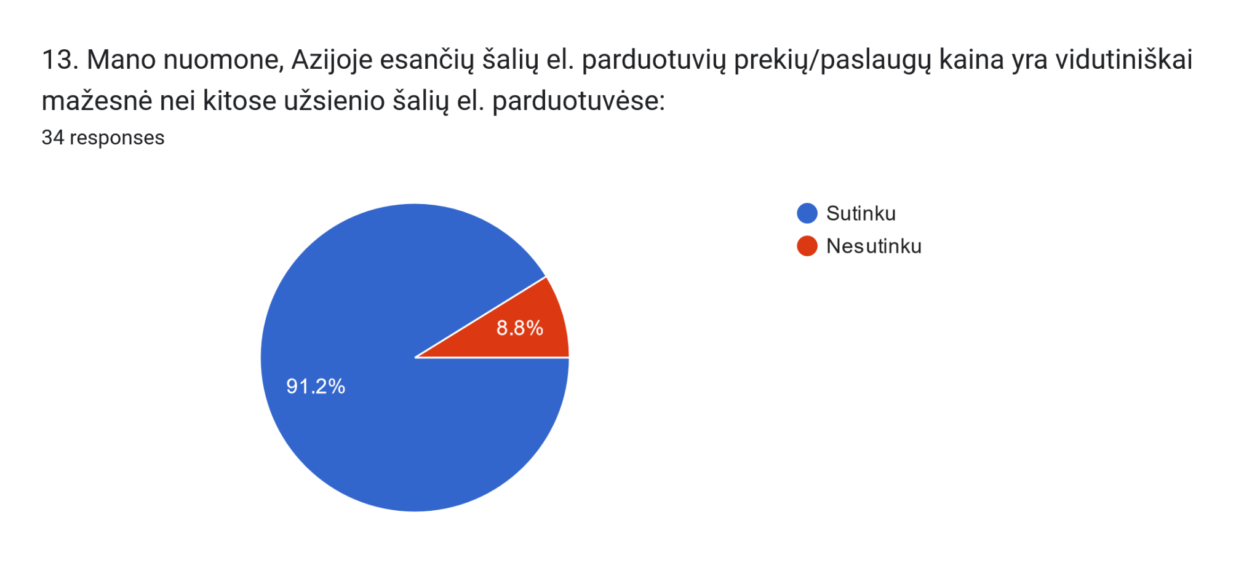

Slide 18
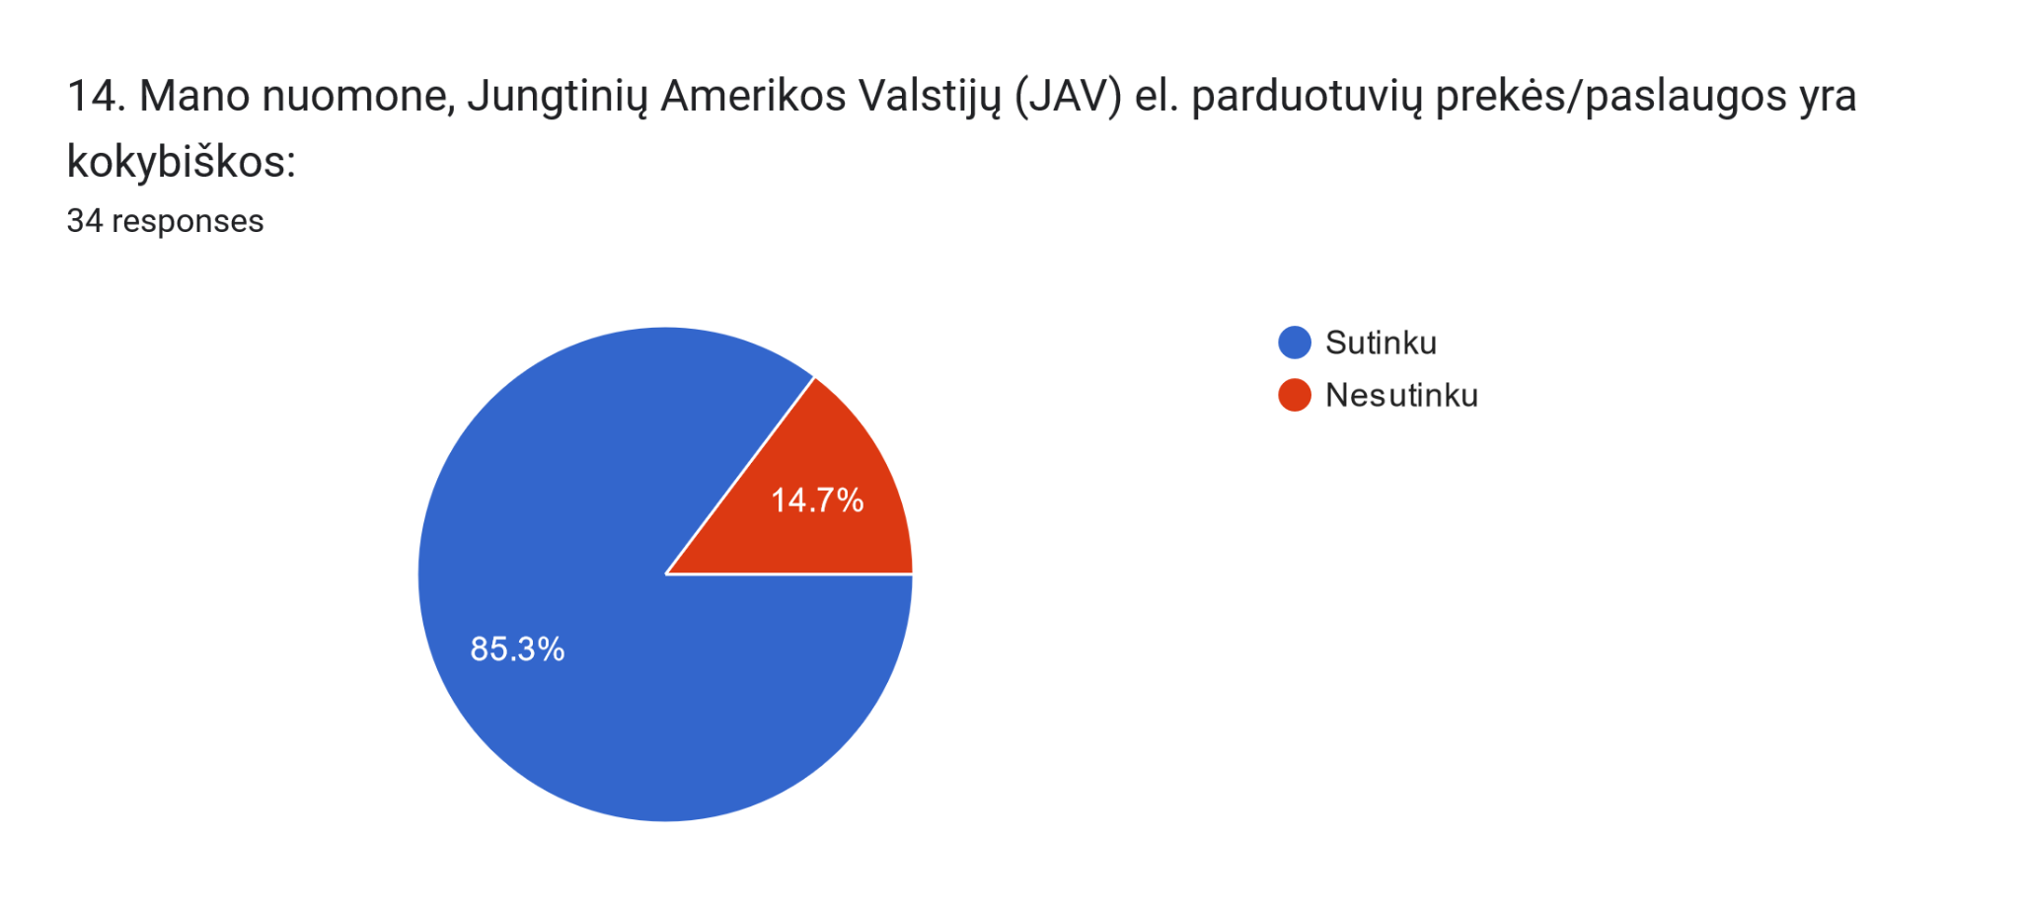

Slide 19
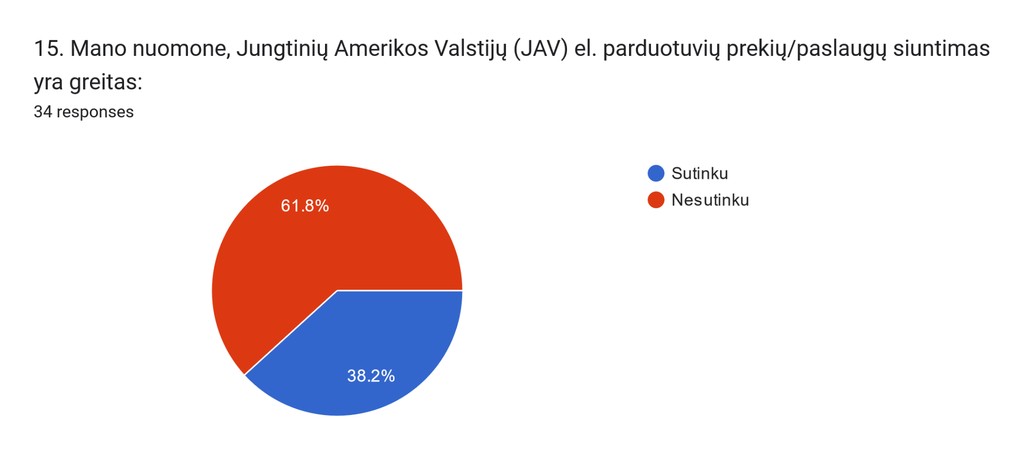

Slide 20
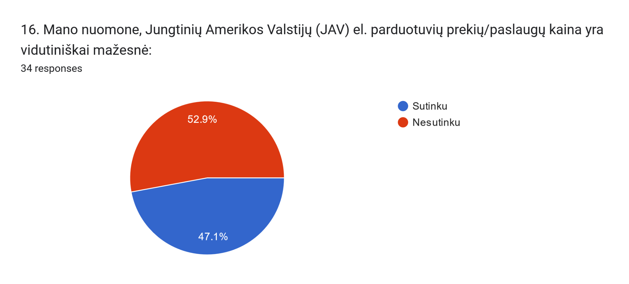

Slide 21
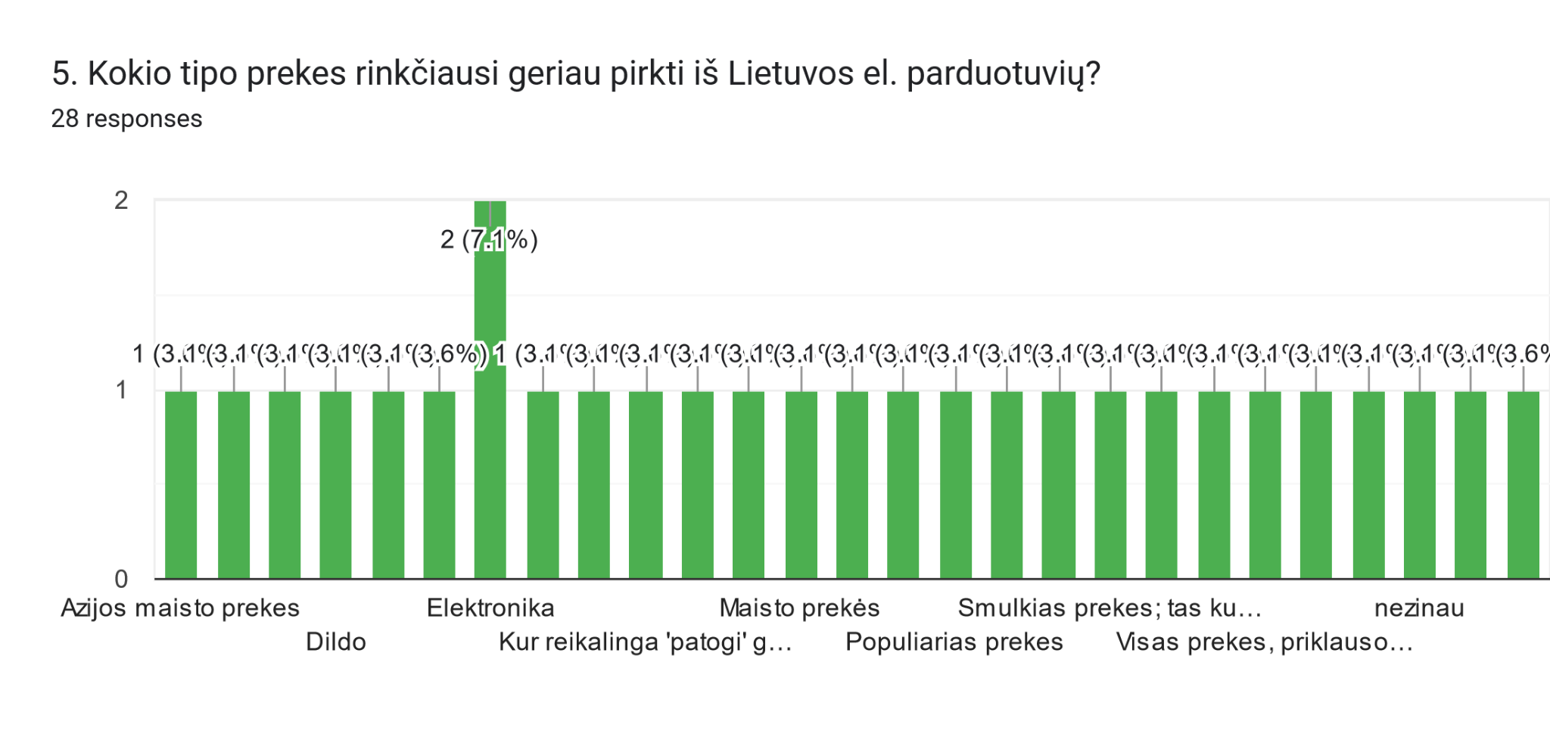
Nepavykę klausimai

Slide 22
Mano atlikto tyrimo išvados
Pagal atliktą tyrimą, apie 88% tyrimo respondentų, per pastariuosius metus, pirko prekę/paslaugą iš užsienio el. parduotuvių.
Pagal atliktą tyrimą, geriausiai Lietuvoje žinomos užsienio el. parduotuvės yra AliExpress, Amazon, eBay ir Wish.
Europoje esančios el. parduotuvės yra vidutiniškai kokybiškos, mažesnės kainos ir greito siuntimo.
Azijos el. parduotuvės pasižymi mažomis kainomis ir lėtu siuntimo greičiu.
JAV el. parduotuvės pasižymi kokybę ir greitesniu siuntimu nei Azijos el. parduotuvės, tačiau lėtesniu nei Europos el. parduotuvės.

Slide 23
Nuoroda į projektinį darbą
https://docs.google.com/document/d/1uYMw-vJLXFI8nMiclVYJJC_arbjlomQFUOyZ0HzrpGg/edit?usp=sharing

